Slide 1
KOTA PERLINDUNGAN
Ulangan 19:1-13,
Bilangan 35:9-34 dan
Yosua 20:1-9

Slide 2
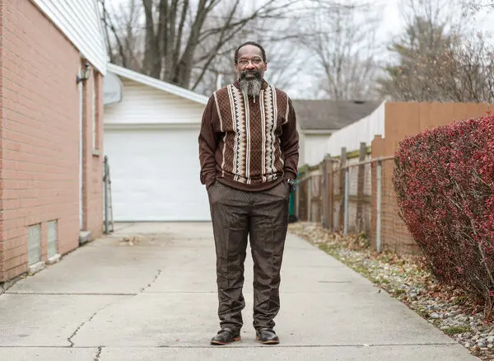
Walter Forbes
Notes:
Dipenjara hampir 40 tahun, Walter Forbes, pria dari Michigan, Amerika Serikat (AS) dibebaskan setelah saksi mengaku berbohong dalam pengakuannya. Melansir USA Today, pada tahun 1982, Forbes hanyalah seorang mahasiswa reguler di Michigan's Community College.

Slide 3
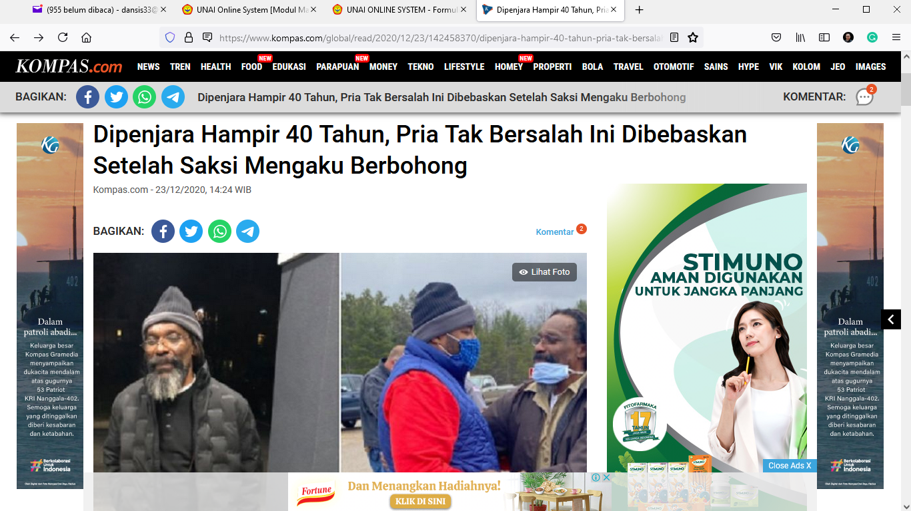

Slide 4
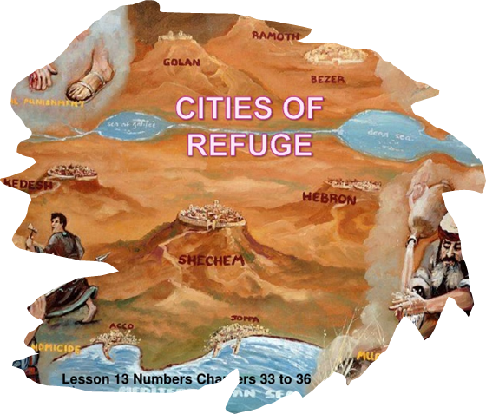
Bilangan 35:13-15
35:13 Dan kota-kota yang kamu tentukan itu haruslah enam buah kota perlindungan bagimu.
35:14 Tiga kota harus kamu tentukan di seberang sungai Yordan sini dan tiga kota harus kamu tentukan di tanah Kanaan; semuanya kota-kota perlindungan.
35:15 Keenam kota itu haruslah menjadi tempat perlindungan bagi orang Israel dan bagi orang asing dan pendatang di tengah-tengahmu, supaya setiap orang yang telah membunuh seseorang dengan tidak sengaja dapat melarikan diri ke sana

Slide 5
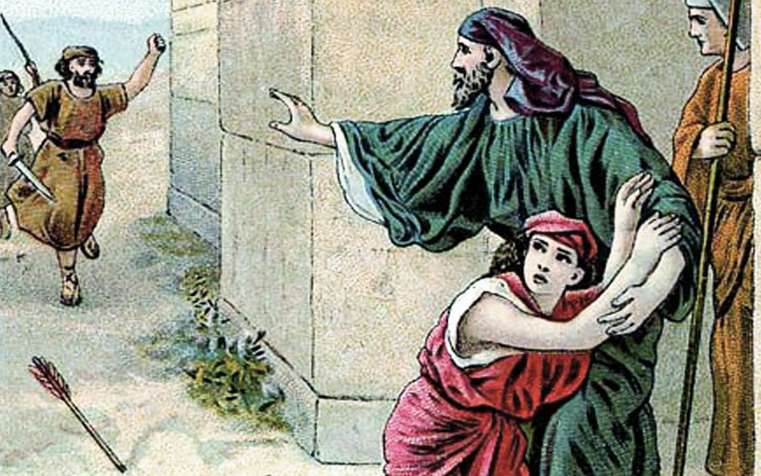
Ketika semua suku Israel telah menerima bagian dalam tanah Kanaan.
Tuhan memberitahukan kepada Yosua untuk menentukan kota-kota perlindungan bagi setiap orang yang membunuh dengan tidak sengaja.
Kota-kota itu ada untuk menjadi tempat perlindungan oleh karena penuntut tebusan darah sehingga dia yang membunuh dengan tidak sengaja tidak kehilangan nyawanya.

Slide 6
Kota-kota perlindungan ini merupakan kota-kota orang Lewi yang diberikan oleh suku-suku di Israel.
Mereka yang membunuh dengan tidak ada niat, dengan tidak sengaja memiliki kesempatan untuk hidup dengan cara datang ke kota perlindungan dan tinggal di sana sampai imam besar pada zaman itu meninggal dunia. Setelah itu barulah dia diperbolehkan pulang ke rumahnya sendiri.

Slide 7
Ulangan 19:1-13;
Bilangan 35:9-34 dan
Yosua 20:1-9
Kota-kota ini memberikan suaka atau perlindungan bagi pembunuh yang melakukan pembunuhan tanpa sengaja (manslayer) tetapi tidak untuk pembunuh yang sudah merencanakan aksi pembunuhannya (murderer).
Victor P. Hamilton

Slide 8
Pfeiffer, C. F. & Harrison, E. F. The Wycliffe Bible Commentary. (Malang: Gandum Mas, Edisi 2004), 498
Perlindungan disediakan bagi seorang pembunuh terhadap murka seorang pembalas dendam hingga dapat diproses secara hukum dengan adil (Ul. 19: 1- 13).
Peraturan-peraturan ini dimaksudkan untuk menyediakan keadilan dengan melindungi orang yang tidak bersalah, sekalipun keadilan juga harus dipenuhi dengan hukuman yang setimpal terhadap orang yang bersalah (Ul. 19: 11-13, 19-21)

Slide 9
Ellen G. White, Sejarah Para Nabi, 125
Cara yang penuh rahmat ini dianggap perlu oleh adat kebiasaan zaman dulu sehubungan dengan pembalasan secara pribadi, oleh mana hukuman itu diadakan oleh keluarga yang terdekat atau ahli waris daripada yang telah mati itu. Di dalam persoalan persoalan dimana kesalahan itu jelas terbukti, tidaklah perlu untuk menunggu suatu pengadilan oleh penghulu penghulu. Si pembalas boleh mengejar penjahat itu ke mana saja, dan membunuhnya di mana saja ia temukan. Tuhan melihat belumlah tepat untuk menghilangkan adat kebiasaan ini pada saat itu, tetapi Ia telah mengadakan satu jalan untuk memastikan keselamatan mereka yang telah melakukan pembunuhan dengan tidak sengaja

Slide 10
Di sebelah barat sungai Yordan (di tanah Kanaan): Bilangan 35:13-15
6 Kota Perlindungan Bilangan 35:13-15 dan Yosua 20:7-9
Kedesh di Galilea di pegunungan Naftali
Sikhem di pegunungan Efraim.
Kiryat-Arba, yaitu Hebron, di pegunungan Yehuda.

Slide 11
Di sebelah timur sungai Yordan Yosua 20:7-9
Golan di Basan dari suku Manasye.
Ramot di Gilead dari suku Gad.
Bezer, di padang gurun, di dataran tinggi, dari suku Ruben

Slide 12
Kadesh – Kebenaran
Sikhem – Bahu
Kiryat Arba/Hebron – Persekutuan
Golan – Sukacita
Ramoth – Ketinggian
Bezer – Benteng

Slide 13
Kota kota perlindungan itu ditempatkan sedemikian rupa sehingga berada dalam jarak setengah hari perjalanan dari setiap bagian negeri itu.
Jalan jalan yang menuju ke kota kota itu senantiasa terpelihara dengan baik; di sepanjang jalan itu, tanda tanda petunjuk didirikan dengan bertuliskan kata "Perlindungan" dalam huruf huruf yang amat jelas, sehingga orang yang sedang melarikan diri tidak akan dilambatkan sedikit pun.

Slide 14
DUA POINT PENTING
Setiap orang--orang Israel, orang asing, atau pendatang dapat memperoleh keuntungan dari kesempatan ini.
Tetapi sementara orang yang tidak bersalah tidak boleh dibunuh dengan kejam, orang yang bersalah tidak akan terlepas dari hukuman

Slide 15
Ellen G. White, Sejarah Para Nabi, 125
Perkara orang-orang yang mencari perlindungan haruslah diadili secara adil oleh pemimpin pemimpin yang sepantasnya, dan hanya apabila orang itu didapati tidak bersalah karena telah membunuh dengan tidak sengaja, maka ia bisa dilindungi di dalam kota perlindungan itu.
Orang yang bersalah harus diserahkan kepada sipembalas.
Dan mereka yang berhak untuk mendapat perlindungan hanya dapat memperolehnya dengan syarat bahwa ia tetap tinggal di dalam kota perlindungan yang telah ditetapkan itu.
Kalau seseorang berjalan keluar dari batas batas yang telah ditentukan, dan ia didapati oleh sipembalas itu, maka hidupnya akan membayar hukuman daripada pelanggarannya terhadap jalan yang telah disediakan oleh Tuhan.
Pada saat kematian imam besar, namun demikian, semua orang yang telah mencari perlindungan di dalam kota kota perlindungan itu memperoleh kebebasan untuk kembali ke tanah pusaka mereka

Slide 16
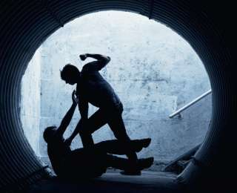
Apa tujuan dari kota perlindungan dalam Perjanjian Lama?
Batasi Peran Pembalas Darah (Go'el) (Bilangan 35:12) Jika orang tersebut bersalah seperti yang dituduhkan, maka penebus / penuntut darah berfungsi sebagai eksekutor hukuman dengan membunuh si pembunuh.
Menetapkan Perbedaan Hukum yang Penting (Bilangan 35:24) Tanggung jawab "majelis" adalah untuk menilai "antara tertuduh [tersangka pembunuh] dan penuntut darah menurut peraturan ini“.

Slide 17
Mengatasi Penumpahan Darah Tak Bersalah (Bilangan 35:33, 34) Penumpahan darah tak berdosa tidak hanya merusak kehidupan sosial dan spiritual orang-orang — itu juga mencemari tanah tempat darah jatuh. Hidup terlalu berharga; dan satu-satunya cara untuk membersihkan tanah itu adalah melalui eksekusi si pembunuh. Hidup manusia, yang hanya Allah dapat memberikannya, harus dijaga dengan penuh rasa kesucian. Ellen G. White, Sejarah Para Nabi, 127
Makna Hukum (Bilangan 35: 25, 28) Mungkin perincian terpenting dalam undang-undang tersebut adalah bahwa orang tersebut harus tetap di kota sampai kematian imam besar

Slide 18
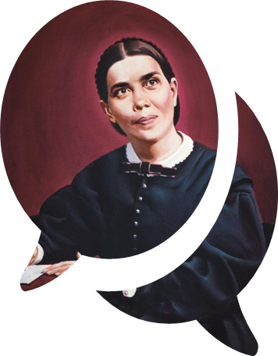
Hubungan Kota-kota Perlindungan Dengan Yesus Kristus
Kota‑kota perlindungan yang telah ditetapkan bagi umat Allah pada zaman dulu adalah satu lambang daripada perlindungan yang disediakan di dalam Kristus. Juruselamat yang penuh rahmat yang sama yang telah menetapkan kota‑kota perlindungan yang sementara itu, oleh menumpahkan darah‑Nya sendiri telah menyediakan bagi pelanggar‑pelanggar hukum Allah satu tempat berlindung yang pasti, ke kota mana mereka bisa melarikan diri untuk menyelamatkan diri dari kematian yang kedua. Tidak ada kuasa yang dapat merebut dari tangan‑Nya jiwa‑jiwa yang telah pergi kepada‑Nya untuk memperoleh keampunan. "Maka sebab itu sekarang tiadalah lagi hukuman ke atas orang yang di dalam Kristus Yesus." "Siapakah yang menjatuhkan hukum? Kristus Yesus itulah, yang sudah mati, bahkan, yang dihidupkan pula, dan yang ada di sebelah kanan Allah, dan yang memohonkan karena kita," supaya "kita akan beroleh hati yang kuat yaitu kita ini yang mencari perlindungan, hendak mencapai pengharapan yang terletak di hadapan kita.
Ellen G. White, Sejarah Para Nabi, 127

Slide 19
Kristus membungkus diri-Nya dengan kemanusiaan agar Dia dapat menyelamatkan manusia. Juruselamat yang adalah manusia Ilahi diperlukan untuk membawa keselamatan kepada dunia. Kepada laki-laki dan perempuan telah diserahkan satu kepercayaan yang kudus untuk memperkenalkan kekayaan Kristus yang tak dapat di selidiki.
Ellen G. White, Kisah Para Rasul, 134

Slide 20
Datanglah kepada Allah sebagaimana engkau ada, dan biarlah Ia menyembuhkan segala kelemahanmu. Bawalah masalahmu ke tahta rahmat. Jujurlah dalam berhubungan dengan Allah dan berhubungan dalam jiwamu sendiri. Jika engkau datang kepada-Nya dengan hati yang benar-benar bertobat Ia akan memberikan kemenangan kepadamu.
Ellen G. White, Testimonies for The Church, Vol. 5, hlm. 649

Slide 21
KESIMPULAN

Slide 22
Gereja adalah benteng Allah, kota perlindungan-Nya, yang Dia pegang di dunia yang memberontak.
(Ellen G. White, The Acts of the Apostles, p. 11.2 )

Slide 23
Orang yang mencari perlindungan itu tidak akan melambatkan langkahnya sampai ia berada di dalam tembok kota itu. Orang yang berdosa terbuka kepada kematian yang kekal, sampai ia memperoleh satu tempat persembunyian di dalam Kristus.
(Ellen G. White, Kisah Para Rasul, 127-128)

Slide 24
Orang tahanan yang pada setiap saat pergi keluar dari kota perlindungan itu akan dibiarkan kepada sipembalas darah itu. Demikian pula, tidaklah cukup bahwa orang berdosa percaya di dalam Kristus untuk memperoleh keampunan dari dosa; ia harus, oleh iman dan penurutan, tinggal di dalam Dia. Ibrani 10:26, 27

Slide 25

TUHAN MEMBERKATI

